Slide 1
폰트 모두 통일
배경 모두 통일
리스트형식을 카드형식으로 변환 with 적절한 그림자
(로고 디자인 및 심벌마크 고민)

Slide 2


Slide 3


Slide 4

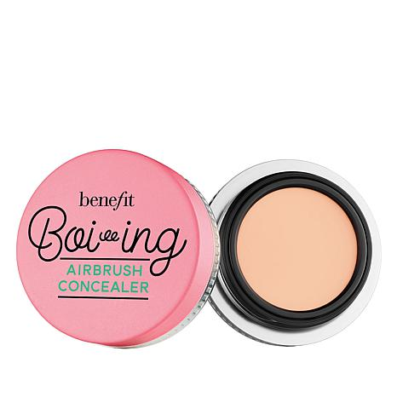

Slide 5



Slide 6
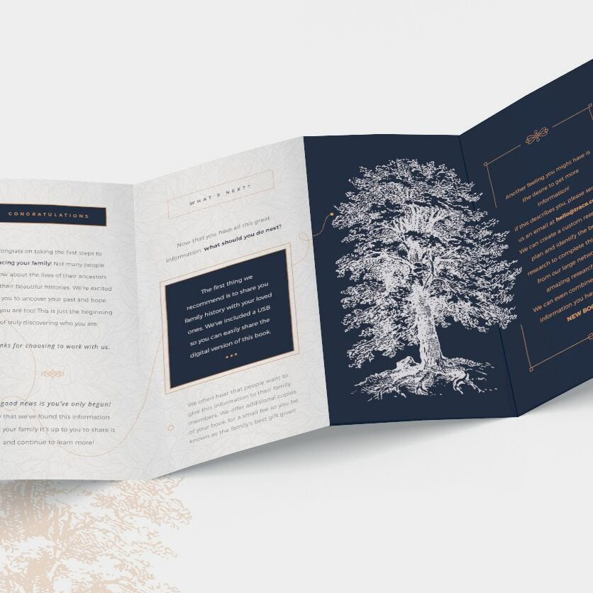


Slide 7



Slide 8


Slide 9


Slide 10

COALERT
COALERT
COALERT
COALERT
COALERT
COALERT
COALERT
COALERT

Slide 11
COALERT
COALERT
COALERT
COALERT
COALERT

Slide 12




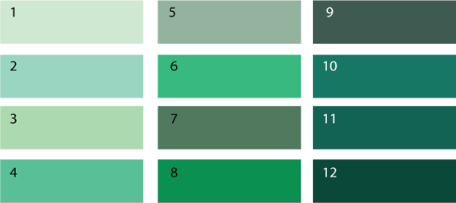
COALERT
COALERT

Slide 13
COALERT
영문 폰트 = Helvetica Std Med

Slide 14
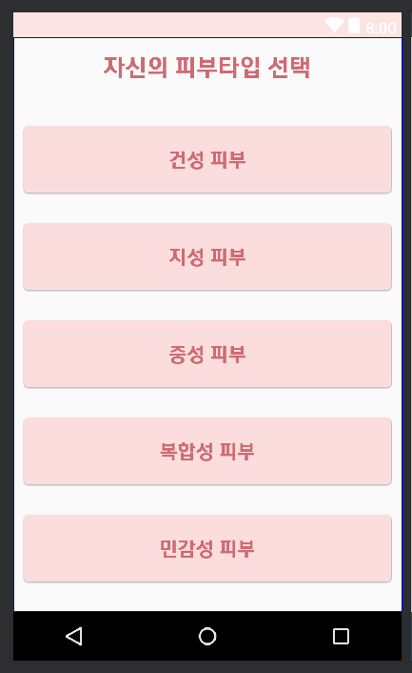
사용자 세부정보(피부타입) 넣기

Slide 15

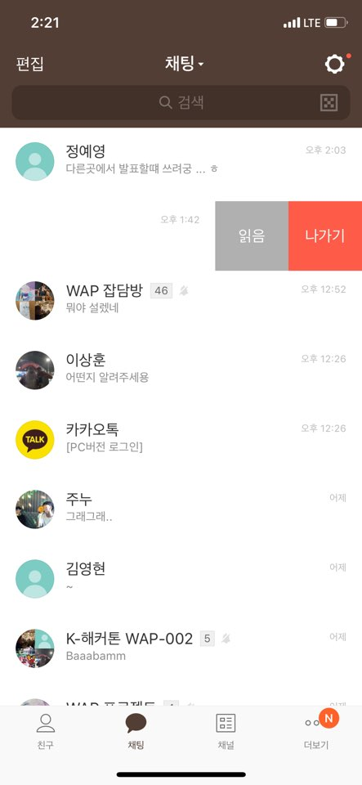

당신의 화장대를 분석해드립니다.
당신의 화장대를 분석해드립니다.
바로 리스트 확인 할 수 있는 기능
편집방식 (아래그림)
사진 추가
제품명이 나오는 부분을 찍어주세요.
다음

Slide 16

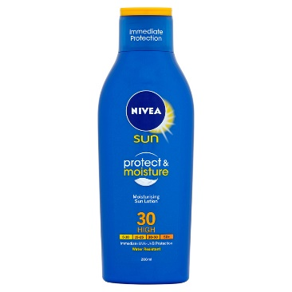
한글 폰트 = Rix헤드 B
화장품 후보
화장품 이름:
듬뿍듬뿍 선크림
매칭 확률: 80%
화장품 이름:
듬뿍듬뿍 선크림
매칭 확률: 80%
화장품 이름:
듬뿍듬뿍 선크림
매칭 확률: 80%
화장품 이름:
듬뿍듬뿍 선크림
매칭 확률: 80%

Slide 17

화장품 평가
선크림
확인
★★★★★
확인

Slide 18

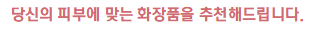
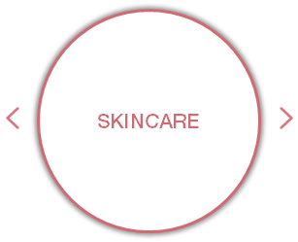





메인화면
COALERT
<카메라>
리뷰 추가 / 화장품 나에게 유해한지 판별
선블락
색조
이상훈님께 유해한 성분은
아무거나말하지마봐
아무거나일거야 입니다.
(정확한 정보를 위해 리뷰를 적어주세요!)
<금지> 자신에게 유해한 요소
<Search> 검색 창
<추가버튼> 리뷰 추가
<사람 버튼> MY PAGE

Slide 19
검색창
제품명이 나오는 부분을 찍어주세요.

Slide 20
유해 성분
나의 유해 성분
<보여주기>
유해 성분 선정된 이유
크아실록사이드
크아실록사이드
크아실록사이드
크아실록사이드
크아실록사이드

Slide 21


리뷰 추가
자세한 리뷰
리뷰 쓰기
제목…………………………….
내용
NIVEA sun protect
NIVEA
★★★★★
트러블
알러지
기타
2점 이하일때 생성되어 추가 정보 받음
한줄평
자세한 리뷰 쓰기
확인
확인

Slide 22
제품 정보
제품 상세
리뷰 하기
사진
이름 ,회사
화장품 적합도
다른 사용자 리뷰
리뷰하기 버튼
위젯으로 주의성분 확인
아래쪽에 리뷰 각 최대 5개정도
스크롤
NIVEA sun protect
NIVEA
이상훈님께 88% 적합해요!
주의 성분 확인
리뷰

Slide 23
마이 페이지
(카카오톡)유저 이름
리뷰 실적
포인트

Slide 24
제품 등록 리스트
확인
마이페이지 제품등록
멋있어지는 선크림 3
아름다워지는 스킨 2
촉촉한 로션 4
뽀송뽀송 파운데이션 1
찹찹 립글로스 2
상여자 아이라이너 3
멋있어지는 선크림 3
멋있어지는 선크림 3
멋있어지는 선크림 3
멋있어지는 선크림 3
삭제
추가

